Slide 1
海上平台工程实践分享
2020年4月 孟凯旋 系统设计部-系统设计师

Slide 2
目录
1.
SIS系统应用场景介绍
2.
海上平台应用场景介绍
3.
西湖作业区项目介绍
4.
HiaGuard系统应用介绍
5.
HiaGuard系统海上平台应用问题

Slide 3
PART 01
SIS系统介绍

Slide 4
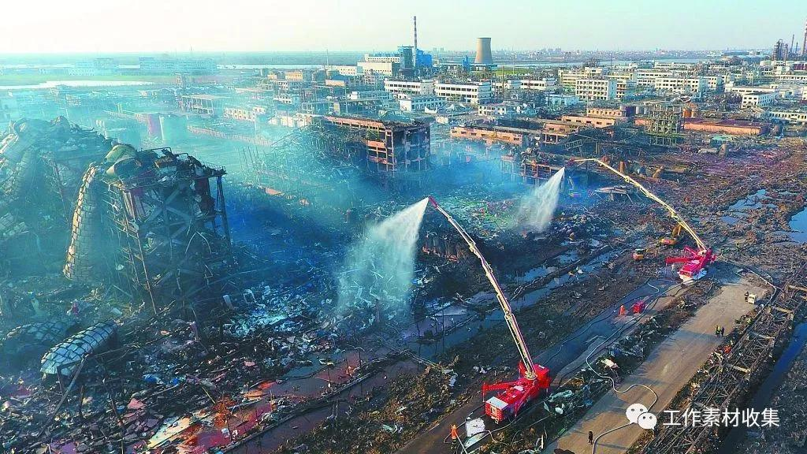
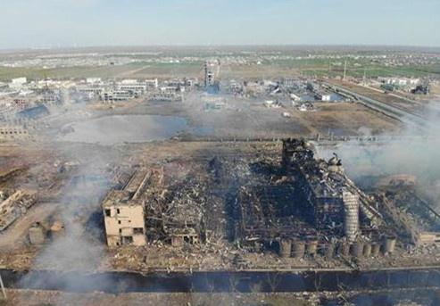
1.1 现场案例
江苏响水天嘉宜化工“3·21”爆炸事故
2019年3月21日14时48分许，江苏省盐城市响水县陈家港镇化工园区内江苏天嘉宜化工有限公司化学储罐发生爆炸事故，并波及周边16家企业。本次事故造成78人死亡，各类伤员共计566人。
事故原因分析：连云港聚鑫公司在生产间二硝基苯时，从12月8日22时42分起，保温釜温度长时间超量程，12月9日凌晨2时02分45秒，操作人员打开保温釜的排空阀泄压时，压力迅速降低，空气流动造成保温釜底物料扰动并挥发，与空气形成爆炸性混合物，遇保温釜内高温燃烧、爆炸，造成事故。

Slide 5
1.2 SIS安全仪表系统
缩略语
SIS 是 Safety Instrumented System 的缩写。
定义
IEC61511将安全仪表系统SIS定义为用于执行一个或多个安全仪表功能（Safety Instrumented Function,SIF）的仪表系统。
目的：
针对工厂可能出现的故障、风险设计的系统, 它必须能够迅速、正确的对事故做出响应, 最终能够避免事故的发生或者减少事故造成的危害。
Notes:
在IEC61508 中，SIS被称为安全相关系统（Safety Related System）,将被控对象称为被控设备（EUC）。
IEC61511又进一步指出，SIS可以包括，也可以不包括软件。另外，当操作人员的手动操作被视为SIS的有机组成部分时，必须在安全规格书（Safety Requirement Specification,SRS)中对人员操作动作的有效性和可靠性做出明确规定，并包括在SIS的绩效计算中。

Slide 6
1.3 SIS安全原则
功能安全：
按照IEC61508定义的功能安全为：与受控设备（EUC）或受控设备的控制系统（或过程）有关的整体安全的组成部分，它决定于电气/电子/可编程设备（E/E/PE）安全相关系统、其他安全相关系统和外部风险降低设施功能的正确执行。
故障安全
当设备发生故障时，能将其自动导向安全位置或状态的技术。
Notes:
1.1 什么是故障安全
故障安全，指的是当设备发生故障时，能将其自动导向安全位置或状态的技术。最早应用于铁路的信号系统，不仅涉及到系统的可靠性评估等理论和算法，还要涉及到信号的连锁、系统的冗余技术、故障的检测和报警技术、应用的顶替技术等各种软件和硬件的技术，是一门综合性很强的科学。故障安全原则目前被应用在许多场合，在各行业中也都有具体的系统或者产品来实现故障安全的原则。
1.2 什么是功能安全
在机械行业，涉及到机械安全方面的规定，往往都要求所设计的机械设备在正常使用期间，其操作、装配以及维护过程中不应存在潜在的人身危害。因此，设备制造商在设计过程中应该遵循一些基本的规范： 1） 在研发或制造过程中，应尽可能的消除或者减小风险 2） 如果风险无法消除，则应当制定必要的检测规范来将风险规避到一定的范围内 3） 对于所采取的检测方法自身存在缺陷而无法防范的风险，应及时通知用户 因此，除了设备自身机械方面的缺陷或损坏导致的风险，设备产生的危害还来自于在其完成正常功能的过程中，由于功能失败而导致的危险。 按照IEC61508定义的功能安全为：与受控设备（EUC）或受控设备的控制系统（或过程）有关的整体安全的组成部分，它决定于电气/电子/可编程设备（E/E/PE）安全相关系统、其他技术安全相关系统和外部风险降低设施功能的的正确执行。

Slide 7
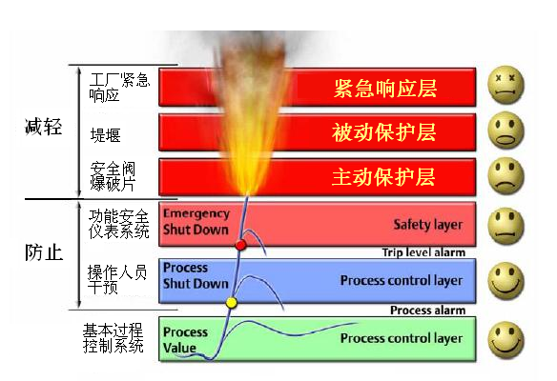
1.4 SIS应用场景

Slide 8
1.5 TUV SIL认证
TUV证书
安全系统必须有TÜV的安全证书、认证报告和安全手册。
TUV认证机构
德国技术监督协会（TÜV）是一个独立的、权威的认证机构。提供电气/电子/可编程电子安全相关系统的功能安全评估: IEC 61508，过程工业, 安全仪表系统: IEC 61511，工业机器安全部件: IEC 62061，安全完整性等级（SIL）认证工作。
Notes:
提供服务：
引入IEC61508标准的功能安全管理（FSM）时提供支持，考虑现有的质量管理体系，如ISO 9001
优化开发程序提供帮助
创造一个安全计划时提供支持
帮助创建安全要求规范
参与和支持详细的系统分析

Slide 9
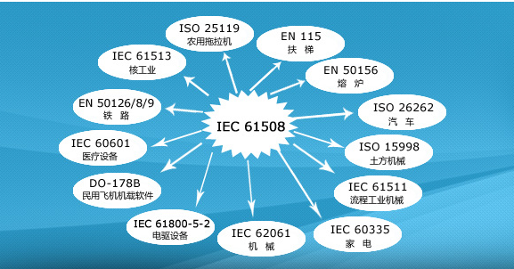
1.6 功能安全标准
IEC 61511以IEC 61508（GB/T 20438）为基础执行。
标准涉及SIS的研发、制造和工程应用（设计、系统集成、最终用户的现场操作）。
Notes:
提供服务：
引入IEC61508标准的功能安全管理（FSM）时提供支持，考虑现有的质量管理体系，如ISO 9001
优化开发程序提供帮助
创造一个安全计划时提供支持
帮助创建安全要求规范
参与和支持详细的系统分析

Slide 10
1.6 安全系统操作模式
低要求模式
安全功能仅在有需求时执行，现场安全需求频率小于等于1年1次。
高要求模式
安全功能仅在有需求时执行，现场安全需求频率大于1年1次。
连续模式
在系统正常操作过程中，安全功能将安全系统保持在安全状态。
Notes:
提供服务：
引入IEC61508标准的功能安全管理（FSM）时提供支持，考虑现有的质量管理体系，如ISO 9001
优化开发程序提供帮助
创造一个安全计划时提供支持
帮助创建安全要求规范
参与和支持详细的系统分析

Slide 11
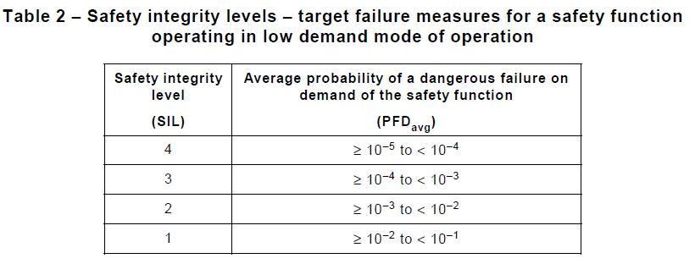
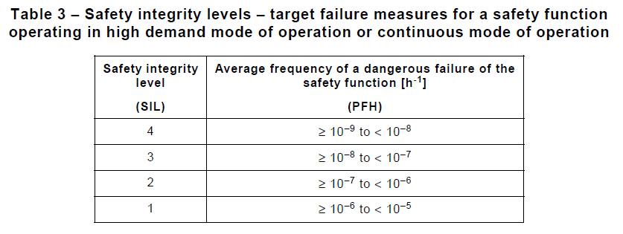
1.8 危险失效概率
低要求模式下
SIL等级越高，SIS系统失效的概率越低
高要求/连续模式下
Notes:
提供服务：
引入IEC61508标准的功能安全管理（FSM）时提供支持，考虑现有的质量管理体系，如ISO 9001
优化开发程序提供帮助
创造一个安全计划时提供支持
帮助创建安全要求规范
参与和支持详细的系统分析

Slide 12
1.9 SIS的应用
按照SIS的定义，下述系统均属于安全仪表系统：
紧急避断系统（ Emergency Trip System—ETS）
透平压缩机集成控制系统（Integrated Turbo & Compressor Control System—ITCC）
火灾及气体检测系统（Fire and gas systems—F&GS）
紧急停车系统（Emergency Shutdown Device—ESD）
燃烧管理系统（Burner Management System—BMS）
压缩机控制系统（ Compressor Control System —CCS）
高完整性压力保护系统（High Integrity Pressure Protection System—HIPPS）
气体检测系统（Gas Detection System—GDS）

Slide 13
PART 02
海上平台应用场景介绍

Slide 14
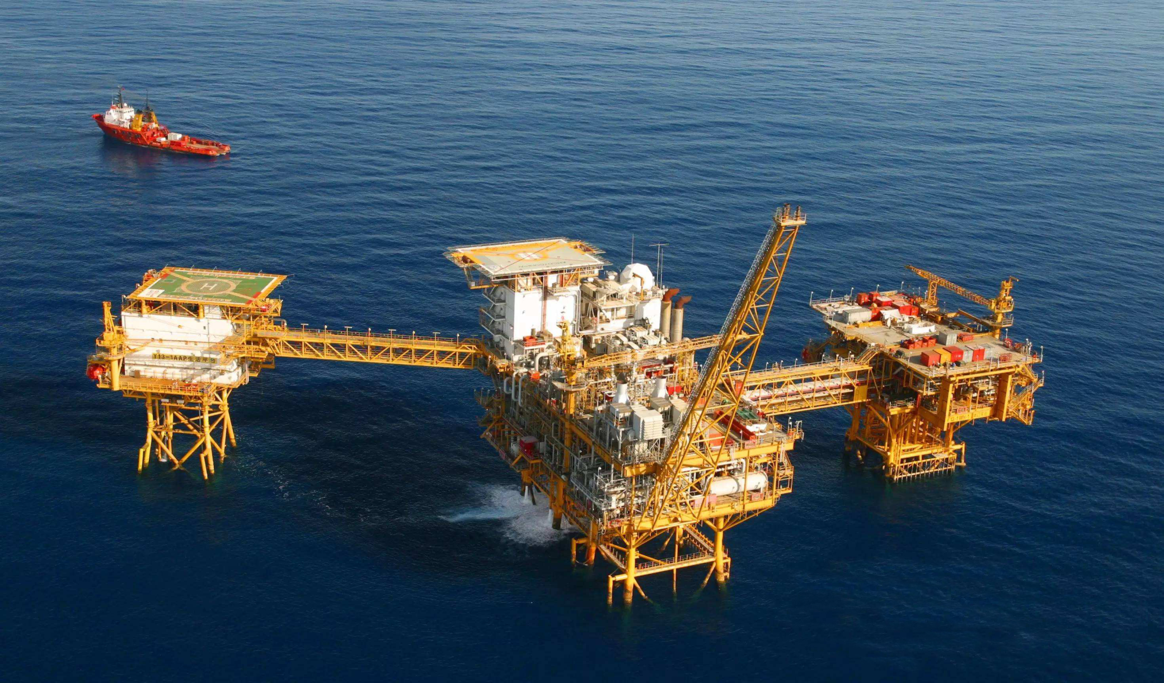
2.1 海上平台应用场景
海上油气平台

Slide 15
2.2 海上平台系统介绍
Notes:
系统采用三重化冗余结构，体现在控制回路中，包括输入模块、控制器和输出模块。黄色区域为安全相关部分，其他区域为完全安全无关的部分。
工程师站和操作员站通过以太网与通讯控制器相连，对GSPS系统进行工程组态和状态监视；通讯模块用于和第三方系统进行通讯，采用Modbus RTU协议，GSPS侧为MODBUS从站，第三方系统侧为MODBUS主站。
通讯模块冗余配置；控制器三重化配置，三重化的控制器物理上独立；IO通道三重化配置，三重化的IO通道物理上在一个模块中（一块PCB上），每个IO模块可冗余配置（可选）；三重化的IO通道对应同一个端子板，端子板不支持冗余。

Slide 16
2.3 海上平台ESD系统介绍
紧急关断系统的设备要求高可靠性，其中控制器、输入/输出模块、网络通讯都需要有TUV认证，满足SIL3要求。
海上平台的紧急关断系统一般分为四级：一级关断为弃平台关断，是最高等级关断；二级关断为火灾及可燃气体严重泄漏关断；三级关断为生产/工艺关断；四级关断为单元关断。其中高级别的关断可以引起低级别关断，单低级别关断不能引起高级别关断。
紧急关断系统的设计遵循“故障安全型”原则，在正常生产情况下，输入系统和输出系统都是处于“闭合”状态，当现场发生故障，需要紧急停车时，输入信号“断开”，通过逻辑运算，相应的输出信号“断开”处于失电状态，保证现场的安全。

Slide 17
2.4 海上平台FGS系统介绍
海上平台的火气系统(FGS)是针对海洋火灾和气体探测的安全控制系统，通过各种探测设备对现场进行连续地在线监控，及时发现火灾和可燃、有毒气体泄漏，准确探测火灾和气体泄漏的程度，事故发生的地点，并触发相关的广播和声光报警设备，并且根据事故发生的严重等级来确定报警和消防设备控制器输出等级，从而控制火灾和气体泄漏的发生和进一步蔓延扩散，防止对人员和生产设施的伤害及对环境的影响；
海上平台的火气系统(FGS)由火气控制设备、现场探测/报警设备组成，并通过冗余的安全网络，与紧急关断（ESD）系统进行通讯，火气系统(FGS)配备冗余的以太网接口，连接到控制系统的交换机与冗余的控制网络上的过程控制系统(DCS)互相通讯。

Slide 18
2.5 系统输出状态定义
每种应用具有三种不同“状态”：“正常状态”、“需求状态”和“安全状态”。
正常状态
指整个系统运行正常，系统既没有命令进入“需求状态”也没有发生故障导致进入“安全状态”。
需求状态
指程序逻辑检测到应用现场传来的危险信号，因此发出命令控制进入“需求状态”，降低或消
除现场危险的后果。
安全状态
指系统自身出现危险失效并且不能维持正常运行导致现场进入的状态。

Slide 19
2.5 ESD系统和FGS系统区别
DO通道在FGS和ESD系统的输出定义
系统 | 正常状态 | 需求状态 | 安全状态
ESD | 1 | 0 | 0
FGS | 0 | 1 | 0

Slide 20
PART 03
西湖作业区国产化改造项目

Slide 21
3.1 西湖作业区项目概述
天外天气田群主要包括：天外天C、天外天A两座海上井口平台和天外天中心平台，其中天外天A平台和中心平台通过栈桥相连。
气田群目前使用的中央控制系统分别为艾默生DCS、希马（HIMA）SIS，系统于2005年正式投用，于2013年进行了电脑和软件版本升级。目前平台中控系统运行稳定，但是由于系统使用时间过长，系统硬件面临生命周期限制从而需要升级。
根据中海油中控系统国产化的推广建议和作业区对中控系统国产厂家实地考察情况，结合天外天气田的平台生产实际，计划对C平台的中控安全系统（火气和紧急关断系统）进行国产化改造
Notes:
Communication Bus采用点对点通讯，物理层为LVDS，传输介质为背板PCB差分走线。Communication Bus主要有下面几个功能：
1.控制器发送运行数据给通讯模块。
2.通讯模块转发操作命令给控制器并接收控制器应答。
3. 通讯模块发送校时命令（校准实际时间）给控制器并接收控制器应答。
LVDS通讯没有使用FPGA片上收发器，采用片外独立收发器。

Slide 22
3.2 西湖作业区系统现状
天外天井口平台原中控系统概况
天外天井口平台的DCS采用艾默生Delta V系统，紧急关断系统(ESD)和火气系统(F&GS)采用的是HIMA(希马)的SIS系统；
中控系统的控制器机柜、服务器、操作站位于CCR(中央控制室)，另有台风模式远程操作站分别位于CEP中心平台和陆地宁波终端，天外天C与CEP通过光纤进行通讯，与陆地宁波终端采用卫星通信。
在台风全员撤离平台情况下，由陆地宁波终端通过CEP中心平台对天外天井口平台进行监视和控制，如果通信中断时间超过设定时间，平台系统启动关断程序。
天外天C平台的ESD系统、F&GS系统为各自独立的系统，通过RS485通讯的方式将数据传送给DCS系统。DCS系统通过卫星通讯，以OPC的通讯方式，将平台数据上传给CEP中心平台。
Notes:
Communication Bus采用点对点通讯，物理层为LVDS，传输介质为背板PCB差分走线。Communication Bus主要有下面几个功能：
1.控制器发送运行数据给通讯模块。
2.通讯模块转发操作命令给控制器并接收控制器应答。
3. 通讯模块发送校时命令（校准实际时间）给控制器并接收控制器应答。
LVDS通讯没有使用FPGA片上收发器，采用片外独立收发器。

Slide 23
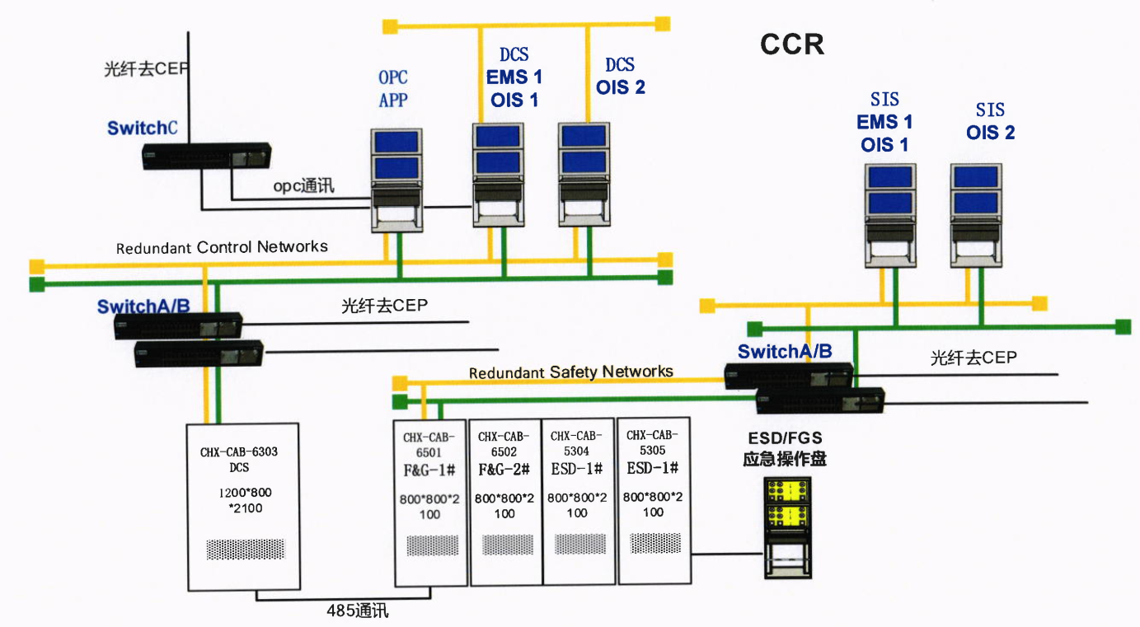
3.3 西湖作业区系统现状
天外天C平台西湖作业区网络结构图
Notes:
Communication Bus采用点对点通讯，物理层为LVDS，传输介质为背板PCB差分走线。Communication Bus主要有下面几个功能：
1.控制器发送运行数据给通讯模块。
2.通讯模块转发操作命令给控制器并接收控制器应答。
3. 通讯模块发送校时命令（校准实际时间）给控制器并接收控制器应答。
LVDS通讯没有使用FPGA片上收发器，采用片外独立收发器。

Slide 24
3.4 西湖作业区系统现状
（HIMA）希马F&GS系统配置说明
信号类型 | 数量 | 单卡通道数 | 单位 | 点数 | 型号 | 总点数
DI卡 | 8 | 16 | 对 | 128 | F3236 | 448
DI卡 | 5 | 8 | 对 | 40 | F3237
DO卡 | 17 | 8 | 对 | 136 | F3330
DO卡 | 3 | 8 | 对 | 24 | F3331
AI卡 | 15 | 8 | 对 | 120 | F6217
（HIMA）希马ESD系统配置说明
信号类型 | 数量 | 单卡通道数 | 单位 | 点数 | 型号 | 总点数
DI卡 | 9 | 16 | 对 | 144 | F3236 | 312
DI卡 | 1 | 8 | 对 | 8 | F3237
DO卡 | 20 | 8 | 对 | 160 | F3330
DO卡 | 0 | 8 | 对 | 0 | F3331
AI卡 | 0 | 8 | 对 | 0 | F6217
Notes:
Communication Bus采用点对点通讯，物理层为LVDS，传输介质为背板PCB差分走线。Communication Bus主要有下面几个功能：
1.控制器发送运行数据给通讯模块。
2.通讯模块转发操作命令给控制器并接收控制器应答。
3. 通讯模块发送校时命令（校准实际时间）给控制器并接收控制器应答。
LVDS通讯没有使用FPGA片上收发器，采用片外独立收发器。

Slide 25
PART 04
HiaGuard系统应用介绍

Slide 26
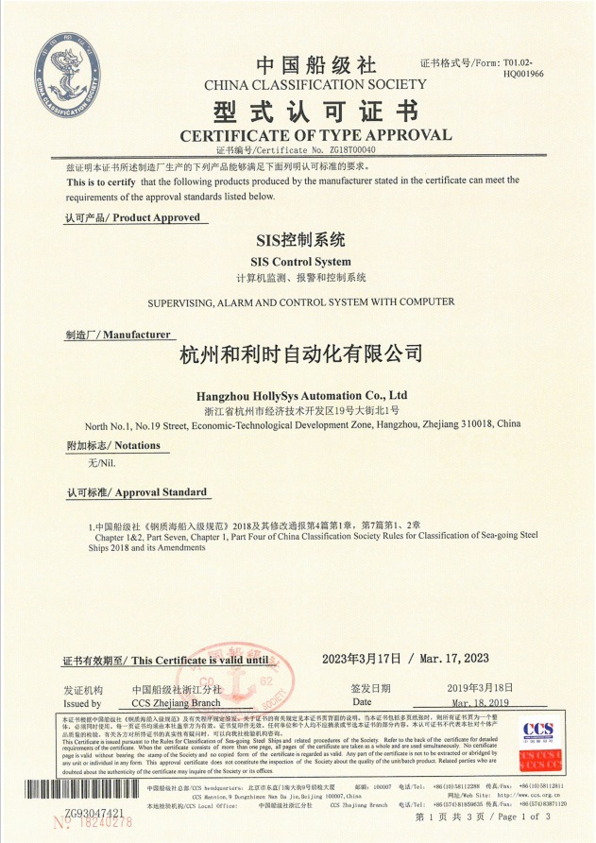
4.1 HiaGuard系统应用介绍

Slide 27
4.2 HiaGuard系统ESD应用介绍
HiaGuard系统ESD系统配置说明
模块型号 | 数量 | 单卡通道数 | 单位 | 点数 | 总点数
SGM101 | 1 | - | 个 | - | 320
SGM110 | 1 | - | 个 | -
SGM201 | 3 | - | 块 | -
SGM210 | 2 | - | 块 | -
SGM230 | 0 | - | 块 | -
SGM410 | 0 | 16 | 块 | 0
SGM610 | 10 | 32 | 块 | 160
SGM710 | 10 | 32 | 块 | 160

Slide 28
4.3 HiaGuard系统FGS应用介绍
HiaGuard系统F&GS系统配置说明
模块型号 | 数量 | 单卡通道数 | 单位 | 点数 | 总点数
SGM101 | 1 | - | 个 | - | 480
SGM110 | 2 | - | 个 | -
SGM201 | 3 | - | 块 | -
SGM210 | 2 | - | 块 | -
SGM230 | 1 | - | 块 | -
SGM410 | 16 | 16 | 块 | 128
SGM610 | 12 | 32 | 块 | 192
SGM710 | 10 | 32 | 块 | 160

Slide 29
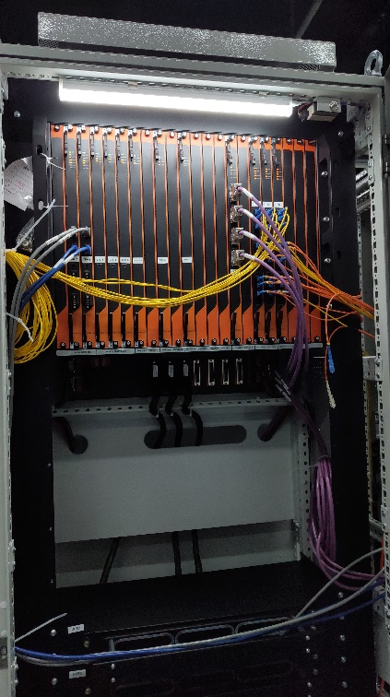
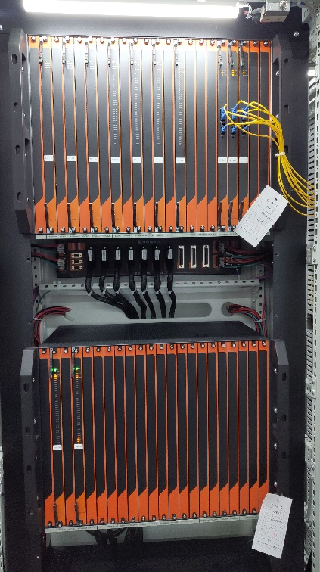
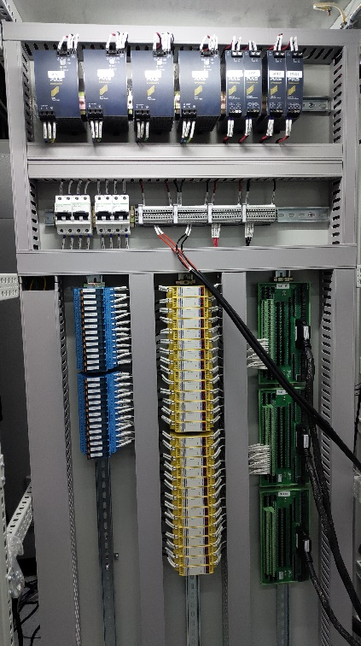
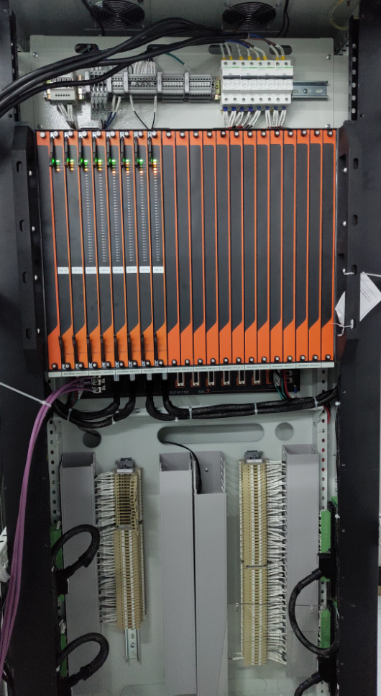
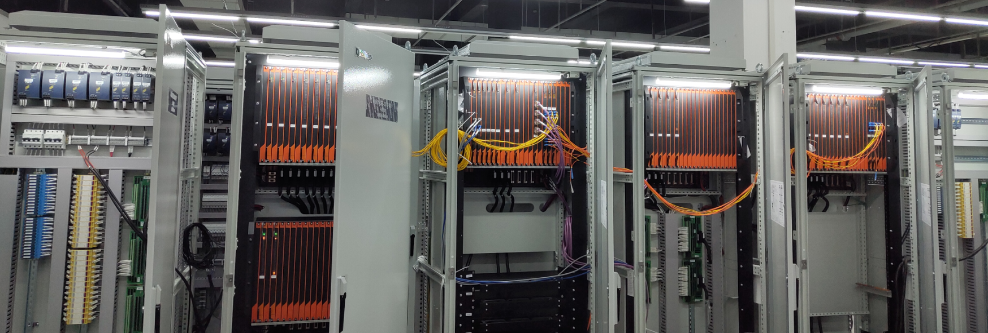
4.1 HiaGuard系统应用介绍

Slide 30
PART 05
HiaGuard系统海上平台应用问题

Slide 31
5.1 HiaGuard系统应用问题
模块尺寸太大
由于海上平台空间狭小，有时不能提供标准的机柜安装空间，所以HiaGuard系统在部分海上平台项目中无法应用。
系统冗余
海上平台由于远离陆地，交通不便，并且系统一旦投运，要求连续运行长达数年，所以要求系统的可用性极高；
所有的模块均支持1:1物理冗余，如果为2oo3D架构的系统，三冗余控制器要求一块控制器故障后，能够一直保持SIL3运行；
HiaGuard系统采用三重冗余设计，IO模块和通讯模块支持1:1冗余，但是控制器为三重冗余，并且一个控制器故障后，必须24h内更换，否则丧失SIL3。

Slide 32
5.2 HiaGuard系统应用问题
系统电源配置
HiaGuard系统正常工作需要配置冗余系统电源、冗余现场电源，若现场仪表供电还需要辅助电源，这对现场的电压配置要求较高，并且成本增加很多，我们的普尔世电源很贵。
Modbus问题
在海上大型平台，由于生活区比较大，所有室内的烟温感探头、手动火灾报警按钮和防火门开关等都接入寻址盘，寻址盘通过冗余的Modbus与FGS通讯；
SGM210模块的Modbus RTU功能虽然支持冗余，但是仅支持从站，不支持主站，Modbus的数据无法在组态程序使用；
SGM230模块的Modbus RTU功能虽然支持主/从站，并且Modbus数据可以在组态程序使用，但是SGM230模块不支持冗余；

Slide 33
5.3 HiaGuard系统应用问题
AI模块不支持HART功能
智能仪表在海上平台应用非常广泛，HiaGuard系统不支持HART功能，经常需要外配HART多路转换器，本身狭小的空间又占用很多，并且成本增加很多。
DI模块问题
SGM610模块的功耗太大，并且发热量非常大，特别是机笼内插入多个SGM610模块并且冗余配置时，即使打开散热风扇，温度仍然达到50度以上；
SGM610模块的DI通道仅支持常开断线或者常闭短路诊断，针对FGS应用场景，要求对外部仪表进行断线和短路故障同时诊断，避免由于外部故障导致现场误触发需求动作；

Slide 34
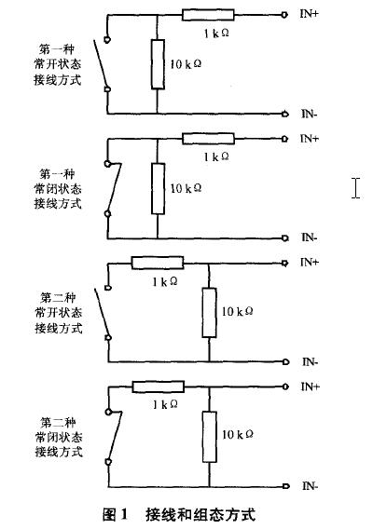
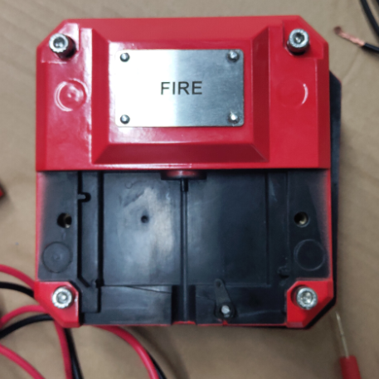
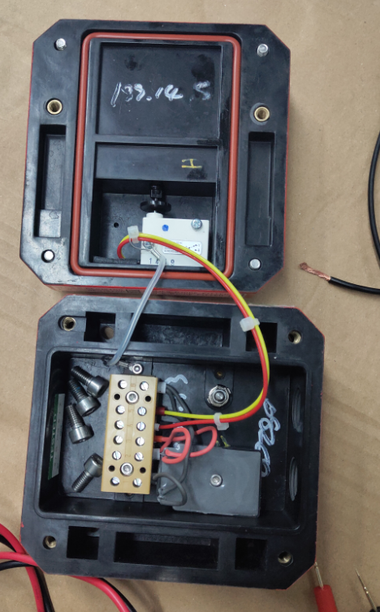
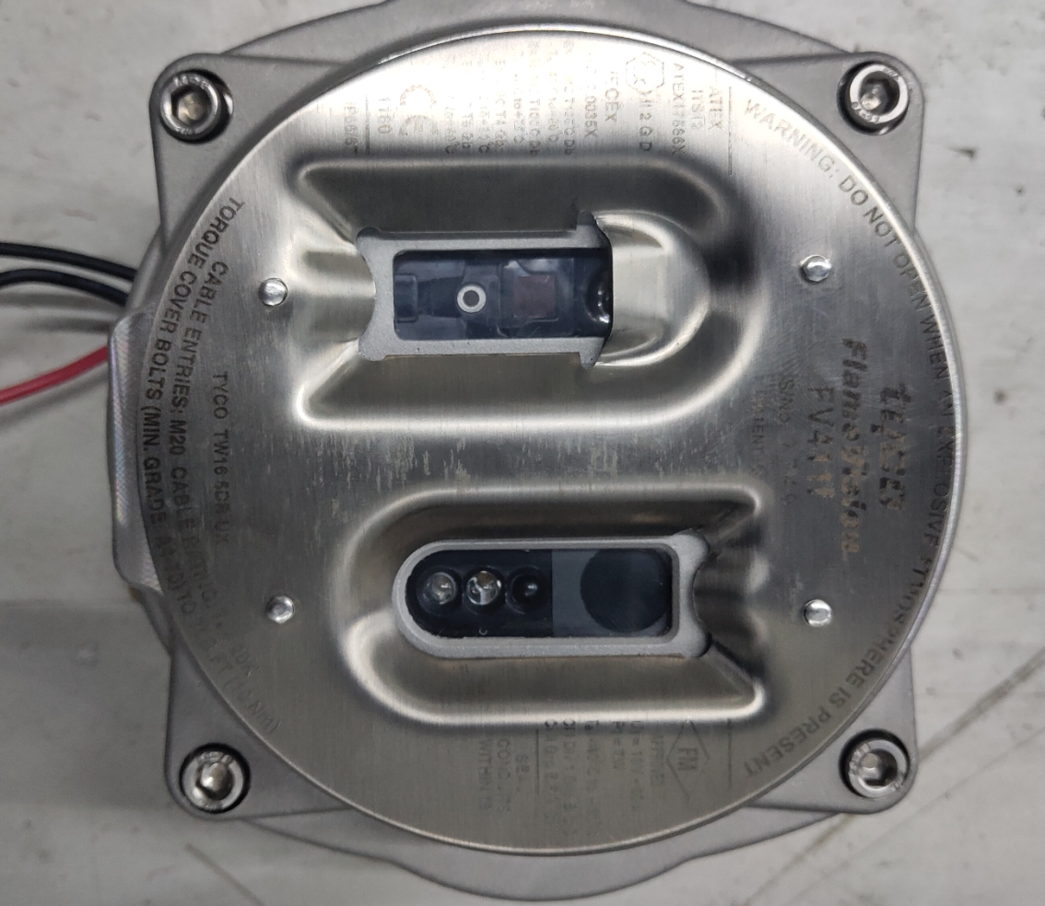
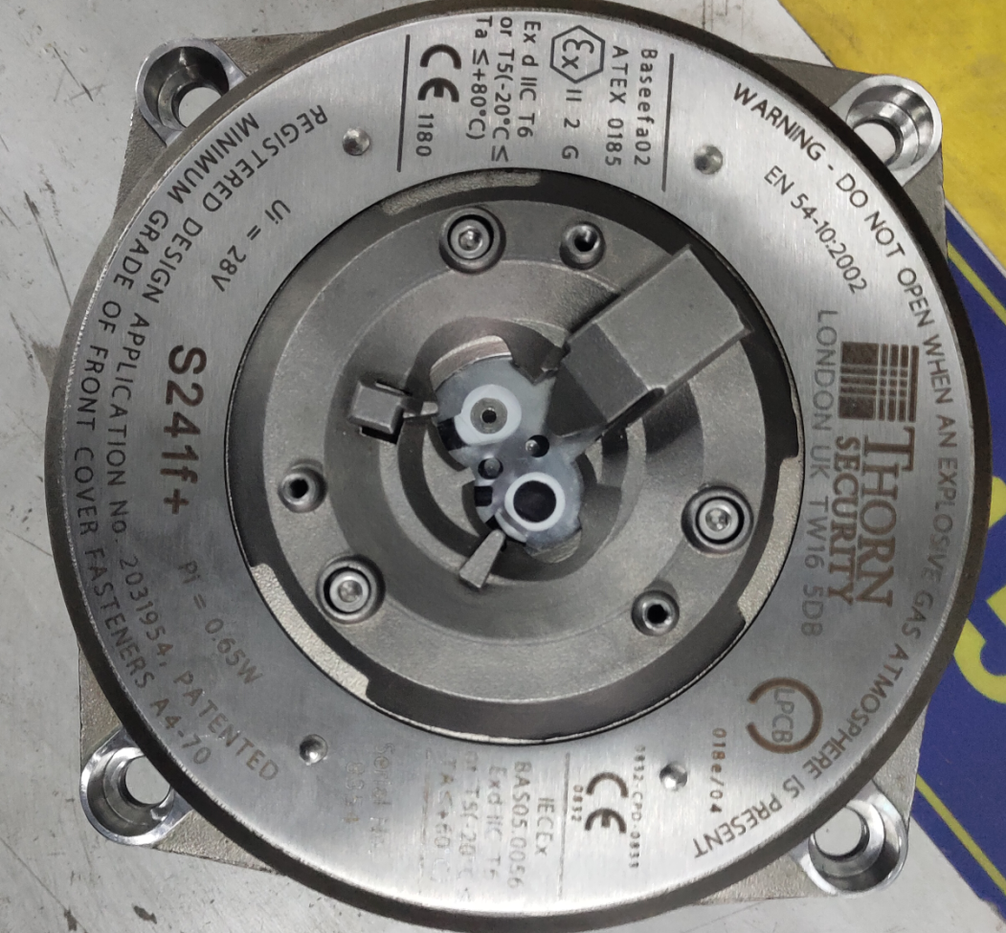
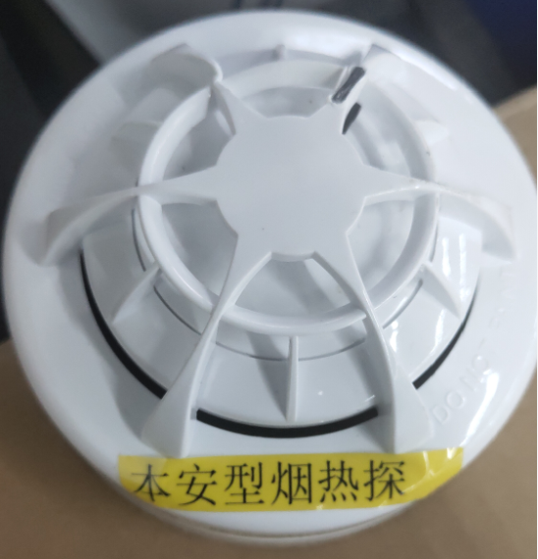
5.4 现场仪表介绍

Slide 35
Thank you

